Slide 1
GRUP ÇALIŞMASI: AF HAZIRLAMA EĞİTİMİ
Window 1

Slide 2

Proje: Temel Motivasyon
Varmak istediğimiz nokta
Kullanabileceğimiz kaynaklar

Slide 3
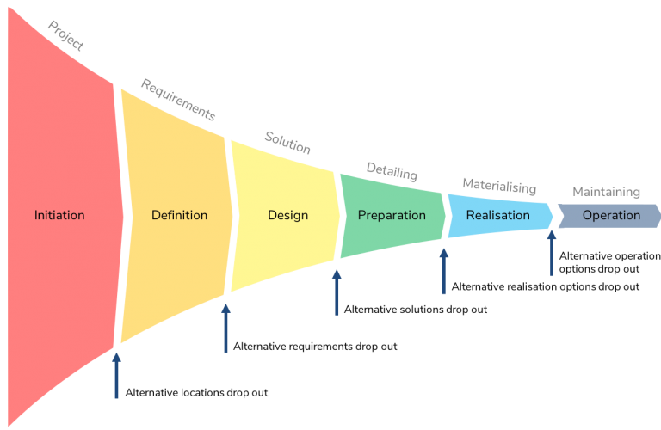
Proje Oluşum Süreci

Slide 4
IPA Destekleme Süreci
IPA: Katılım Öncesi Yardım Aracı
Aksiyon Fişi: Proje fikrinin uygunluğunun değerlendirilmesi
Aksiyon Dokümanı: Projenin olgunluğunun değerlendirilmesi
Mal ve hizmet alım şartnameleri, hibe rehberi (uygulama dönemi)
AF ve AD proje geliştirmek için değil varolan projenizi anlatmanız için geliştirilmiş formlardır.
AF’e aktarılabilecek olgunluktaki bir proje mutlaka tutarlı bir mantıksal çerçeveye sahip olmalıdır.

Slide 5
Aksiyon Fişinde İstenen Temel Bilgiler
Projenin AB Genişleme Süreci ile ilintisi
Projenin Ulusal Stratejiler ile ilintisi
Projenin Diğer Bölgesel ve Küresel Stratejiler ile ilintisi
Sektör Yaklaşımı ile bağdaşım
Uygulama Yöntemi
Mantıksal Çerçeve Matrisi

Slide 6
Projenin AB Genişleme Süreci ile ilintisi
IPA Programlama Çerçevesi
AB Genişleme Strateji Belgeleri
Türkiye Stratejik Cevap Belgesi
AB’ye Katılım için Ulusal Eylem Planları
Katılım Ortaklığı Belgeleri
Müzakere Strateji Belgesi

Slide 7
Projenin Ulusal Stratejiler ile ilintisi
11. Kalkınma Planı
Ulusal ve kurumsal strateji belgeleri
Ulusal politikalar ve mevzuat

Slide 8
Projenin Bölgesel ve Küresel Stratejiler ile ilintisi
Bölge: İki ve daha fazla komşu ülkeyi kapsayan alan
Küresel Stratejiler: Birleşmiş Milletler: Sürdürülebilir Kalkınma Hedefleri

Slide 9
Sektör Yaklaşımı ile Bağdaşım
Sektör Yaklaşımı: İlgili tüm paydaşların koordineli hareket ederek kamu tarafında bir sahiplenmeyle sonuçlanacak süreçler.
Lider kuruluş.

Slide 10
Uygulama Yöntemi
Doğrudan Yönetim – Dolaylı Yönetim
Mal ve Hizmet (Teknik Destek) Alımı
Hibe Programı
Üçüncü Taraf tarafından uygulama (Birleşmiş Milletler kuruluşları vs)
Eşleştirme

Slide 11
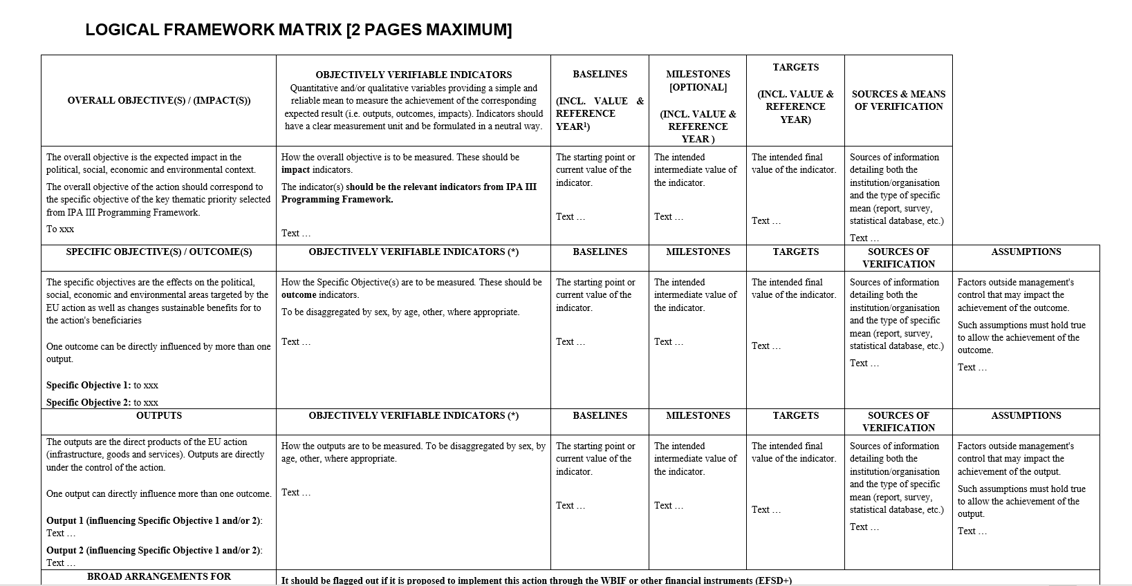
Mantıksal Çerçeve Matrisi

Slide 12
Mantıksal Çerçeve
Impact: Etki: Genel Amaç
Outcome: Sonuç: Özel Amaç
Output: Çıktı: Faaliyetler sonucu elde edilenler.
Mantıksal çerçevenin doğru kurulması Aksiyonun da tutarlı ve eksiksiz olmasını sağlar, izlenmesine ve değerlendirilmesine imkan verir ve etkili bir iletişim aracıdır.

Slide 13
Impact: Etki
Aksiyonun Genel Amacı
Stratejik düzeydedir
Uzun vadede erişilir
Bizim kontrolümüzde değildir
Makro ölçeklidir
Genellikle tektir
IPA Öncelikleri ile uyumlu olması beklenir
Ör: AİHM’ye giden dava sayısını azaltmak

Slide 14
Outcome: Sonuç
Aksiyonun Özel Amacı
Operasyonel düzeydedir
Aksiyonun tamamlanması ile elde edilir
Bizim kontrolümüzdedir
Kurumsal ölçeklidir
Kalıcıdır
Ör: Kapasite gelişimi, yeni bir yapılanma, mevzuat, standart, vs.

Slide 15
Output: Çıktı
Aksiyonun faaliyetleri sonucu elde edilir.
Doğrudan faaliyetlere bağlıdır.
Ör: Rapor, eğitim programı, mevzuat önerisi, yol haritası, konferans, vs.

Slide 16
Göstergeler
İlerlemenin ve sonucun ölçülmesinde kullanılır.
Hedeflerle karıştırılmamalıdır.
  Net tanımlanmış
  Mümkün olduğunca rakamsal ifade edilebilir
  Doğrulanabilir
  Başlangıç değeri (baseline)
  Hedef değer (ara hedefler)

Slide 17
Window 1 ile ilgili anahtar kelimeler
TP3: Fight Against Organised Crime and Security
Establish and strengthen existing track records of proactive investigation, prosecution and conviction for organised crime.
Counter radicalisation and combating violent extremism.
Strategic approach for tackling organised crime (identifying and dismantling networks)
Cybercrime and arms smuggling
Cross-border law enforcement, intelligence-led policing
Specialised law enforcement, modern investigation
Counter terrorism
Indicators:
Fight against organised crime (European Commission) Baseline: 2 (2018)
Political Stability and Absence of Violence/Terrorism (World Bank Worldwide Governance Indicators). Baseline: Turkey (10)

Slide 18
Window 1 ile ilgili anahtar kelimeler
TP4: Migration and Border Management
Strategic and operational cooperation
Support for developing necessary international framework and capacities that are necessary to manage migration
New Pact on Migration and Asylum (23/09/2020)
Prevent mix migration, smuggling and trafficking
Allignment with European integrated border management
Implement temporary and circular migration for specific professions to address labour market and demographic age disparities
Indicators:
Number of refugees, asylum-seekers and other persons of concern to the UNHCR by situation (source: UNHCR). Baseline 122 300.

Slide 19
Window 1 ile ilgili anahtar kelimeler
TP7 Civil Society
Strengthen the enabling legal and policy environment and support the basic needs of CSOs, to increase CSOs’ role in decision and policy making in partnership with public authorities based on trust and mutual recognition and around common interests.
Developing skills and capacities of CSOs
Strengthen resources of CSOs for addressing challenges (restrictive laws, intimidation and harassment)
European Code of Conduct on Partnership (2014)
Freedom of expression (European Commission). Baseline: 1

Slide 20
Aksiyon Fişi yazarken dikkat edilmesi gereken konular
Kısa ve öz olmalı. (2 sayfa metin 2 sayfa mantıksal çerçeve matrisi)
İlgisiz bilgiye yer verilmemeli
Faaliyetler mantıksal çerçeve matrisinde yer almalı
Faaliyetlerde ve çıktılarda sayısal çokluk yerine nitelik hedeflenmeli.
Önceki projeler tekrar edilmemeli ancak önceki projelerin çıktıları üzerine değer arttırıcı, kapsam geliştirici projeler tercih edilebilir.

Slide 21
TEŞEKKÜRLER
Bu sunum Avrupa Birliğinin maddi desteği ile hazırlanmıştır.
̇İçerik tamamıyla WEglobal A.Ş. sorumluluğu altındadır ve Avrupa Birliğinin görüşlerini yansıtmak zorunda değildir.

